Slide 1
سنبدأ الآن بتسجيل الحضور والغياب
الحضور والغياب

Slide 2
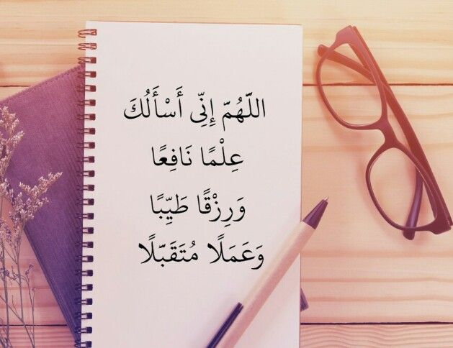
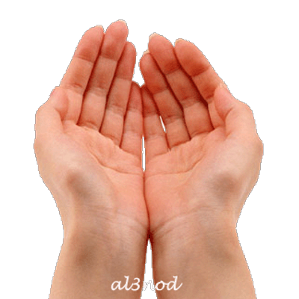

Slide 4
Subject : Arabic Grade 3A,B,C,D
اليوم و التاريخ :
الإثنين
Standardالإطار العام لمعايير اللغة العربية: (GFFALS( 6.اللغة 1.6اكتساب المفردات واستخدامها(المعجم)1.1.6أن يكتسب المتعلم مفردات جديدة من خلال احتكاكه بمواقف غنية ومتنوعة (اجتماعية ،رياضية ،علمية...) 2.1.6أن يفسر المتعلم المفردات الجديدة من خلال سياقاتها المختلفة 3.1.6أن ينمي المتعلم معجمه اللغوي بالمصطلحات في مجالاتها العلمية والحياتية
الوحدة: السابعة (ابـــــــــدأ الخطوة الأولى )
اسم الدرس: نصّ أنا لست خائفًا ..... أنا شجاع
(استماع )
مهارات التعلم الإيجابي :
اليقظة التعاطف- الوعي الذاتي - التعامل مع العواطف - الاتصال - العلاقات الشخصية التفكير الإبداعي - التفكير الناقد -اتخاذ القرارات-حل المشكلات

Slide 5
الإثـــــنين -4-2021
النَّصُ الْمَعْلوماتي
الْمُعْجَمُ والْمُفْرداتُ
ص 178- 179
استــــــــــــماع

Slide 6
الرابط مع التكنواللوجيا : ئالالالاالللل
الربط مع التكنولوجيا
https://wordwall.net/ar/resource/11922702
http://ssyoutube.com/watch?v=CoGZ7Eof3GQ
Notes:
Some Practical Ideas
Create a problem / pose a question and scaffold the task so that they can answer it themselves by exploring a variety of resources.
Model a technique and ask students to find another way of solving the problem etc
Make them passionate about the topic by relating it to real life

Slide 7
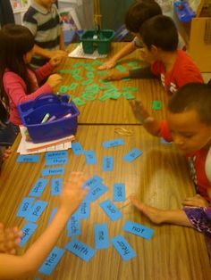
التهيئة الحافزة :
استماع لنص أنا لست خائفًا .....أنـــــــــا شجاع
تَوَقَّع معي؟

Slide 9
الأهداف التعليمية : أستطيع أن :
1-أستمع إلى النص المسرود بإصغاء.
2-أحدد الفكرة الرئيسة و الأفكار الداعمة للنص .
المفردات -المصطلحات
مهارات اللغة العربية
الاستماع :يستمع لقراءة الجمل .
التحدث :يتحدث بلغة سليمة عن معاني المفردات و التراكيب
القراءة :يقرأ جملاً تتضمن المفردات والتراكيب .
الكتابة :يكتب مرادف الكلمات بشكلٍ صحيح.
الربط بين المواد
:
الدراسات الاجتماعية: التربية الأخلاقية التربية الإسلامية | الموسيقى | الرياضيات اللغة الانجليزية العلوم:
Notes:
Notes to presenter:

Slide 10
ضعيف ، هزيل ، نحيل
مريض
الدرجة الرفيعة في حُسن الخلق
النبيل ، الفاضل الكريم
وذكي ، فطن
التقدم والقيام بالعمل
اكتفت بالشئ ولم يتجاوز إلى غيره
تصبح عاجزاً غير قادر على فعل شئ
خُطوة خُطوة وعلى فترات

Slide 11
العنوان

Slide 13
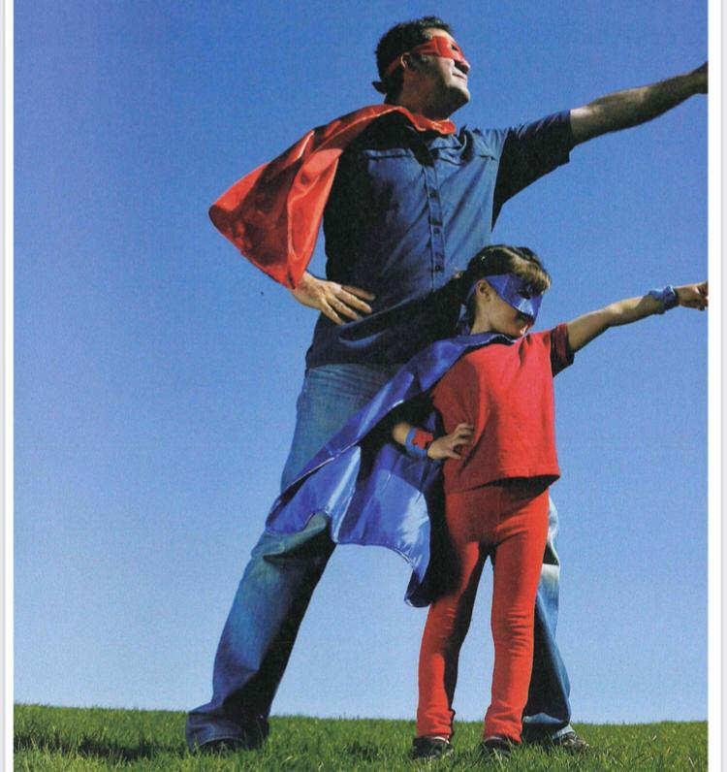

Slide 14
الأفكار الرئيسة 1- (تعريف الشجاعة )

Slide 15
أيــــــن أجد مواطن الشجاعة
2- الفكرة الرئيسة الثانيـــة

Slide 17
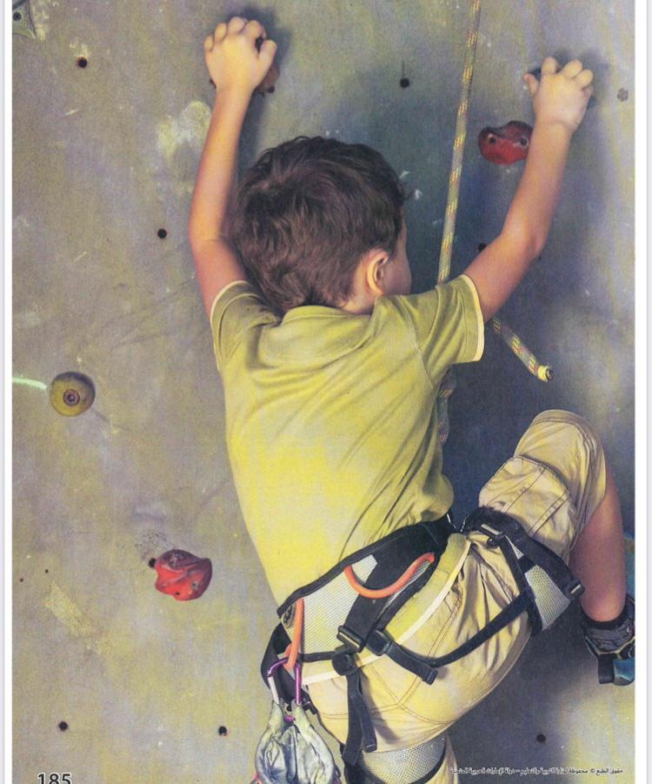

Slide 18
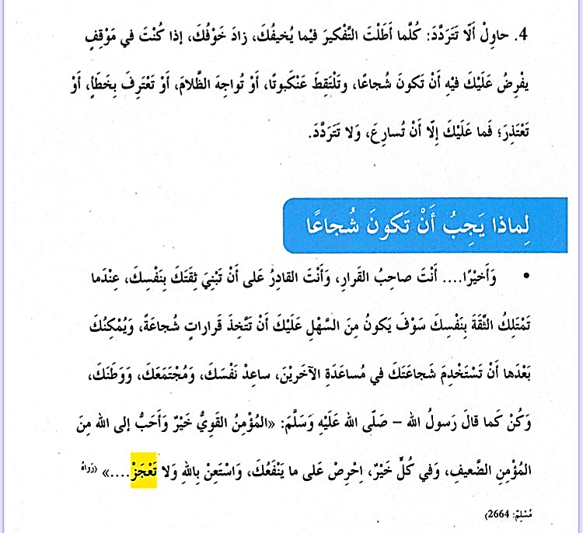

Slide 20
لنطبق ماتعلمناه على تدريبات كتاب النشاط

Slide 21
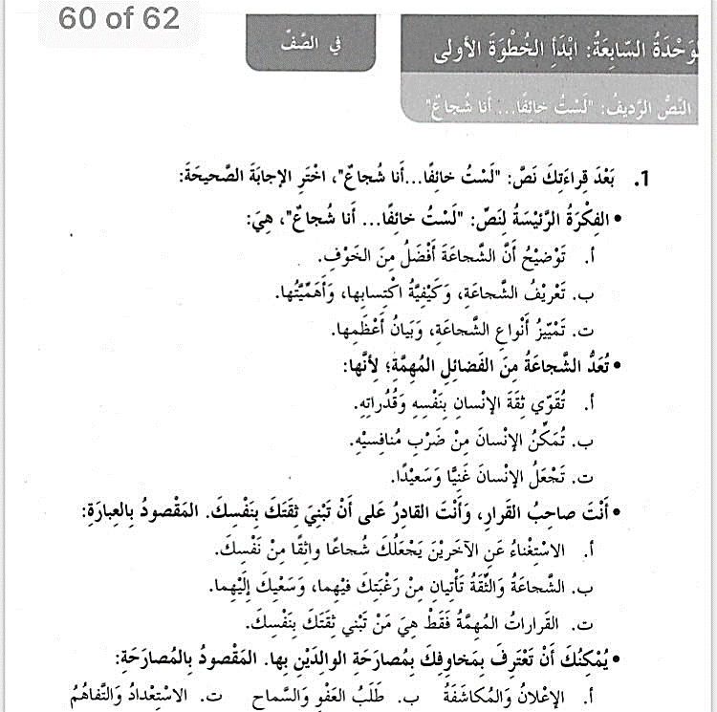

Slide 22
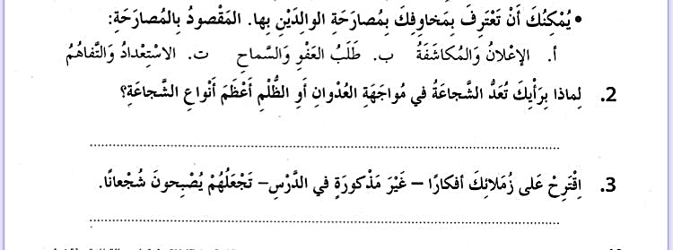
لانه يُضحي بنفسه من أجل الوطن
التصرف بشجاعة ، الدفاع عن النفس ، انقاظ الحيوانات من الانقراض

Slide 23
استكشف:
*ما هي مواطن الشجاعة ؟؟
ماهي الشجاعة وكيفية أكتسابها .
الربط مع دولة الإمارات
الربط مع الحياة الواقعية
الربط مع الأجندة الوطنية
هل رأيت طائرًا و هويطير ؟
قراءة جهرية متمكنة لجملة تحتوي على مرادف الكلمات .
ماذا تفعل الدولة لتحمي الطيور النادرة من الانقراض ؟
Notes:
Some Practical Ideas
Create a problem / pose a question and scaffold the task so that they can answer it themselves by exploring a variety of resources.
Model a technique and ask students to find another way of solving the problem etc
Make them passionate about the topic by relating it to real life

Slide 25
التفكير الناقد:
كيف استطيع أن أتعرف على مرادف الكلمات ؟

Slide 26
وقت المشاركة :
ما نوع الكلمة:
الإقــــــــــــدام ؟
ما مرادف كلمة: عاجزًا ؟
وظّف كلمة ( تدريجيًا ) في جملة من عندك .

Slide 27
التقويم الختامي :
https://wordwall.net/ar/resource/11922702
Notes:
This is the part where students reflect on what they’ve learnt. It’s where we given them more time to look at their new knowledge and evaluate it.
It’s the most important part of the lesson and, because it’s at the end, it’s often the bit that’s rushed… Check your lesson pace to make sure that doesn’t happen. Students need the opportunity to think about what they’ve learnt otherwise they might not retain the new information.
They need chance to consider: How did they get this knowledge? How well did they do? It’s the part where they start to make connections to the content and what they might do with it elsewhere; in other subjects or in real life.
Some Practical ideas
At the very least use your questioning skills and the lesson objectives to tease out some of this much-needed reflection – perhaps have some pre-prepared questions.
Ask them to list the three most important things they learnt today.
Decide what the lesson objectives should be next lesson based on what we need to develop more as a result of today’s learning.

Slide 28
التقييم الذاتي:
هَل حققنا أَهْداف دَرْس اْليَوْم؟
1- أستطيع أن أقرأ الجمل قراءة جهرية صحيحة معبرة .
2-أستطيع أن أحدد مرادف الكلمات المظللة بالأصفر.
نسبة نجاح الدرس | 3 بحاجة لمساعدة | فهمت الدرس جزئيًا2 | فهمت الدّرس تمامًا 1 | العدد الكلي للطلاب
/24x100=. %
Notes:
Some Practical Ideas
Create a problem / pose a question and scaffold the task so that they can answer it themselves by exploring a variety of resources.
Model a technique and ask students to find another way of solving the problem etc
Make them passionate about the topic by relating it to real life

Slide 29
ملخص الدرس
شرح معاني الكلمات الجديدة للنص .
المشاركة من خلال ألعاب .
Notes:
Some Practical Ideas
Create a problem / pose a question and scaffold the task so that they can answer it themselves by exploring a variety of resources.
Model a technique and ask students to find another way of solving the problem etc
Make them passionate about the topic by relating it to real life

Slide 30
الواجب المنزلي:
اقرأ و انسخ جملتين من الفقرة.
اقرأ و انسخ الجملة من الفقرة .
اقرأ و انسخ الفقرة من القصة .

Slide 31
كم أنتم متميزون يا أحبّائي☺
شكرا لحسن استماعكم أيها الطلاب المتميزين ☺ أرجو من الله التوفيق والتفوق ☺

